Slide 1
材料成型设备
天津大学仁爱学院
机械工程系

Slide 2
学习目的：
◆ 掌握冲压成形设备
◆ 掌握注塑成型设备

Slide 3
实验一 冲压机结构与功能演示实验
（一）实验目的及意义
1）了解微型冷冲、拉深成型机组的基本结构原理和操作过程。
2）了解模具与机组的安装过程。
3）通过这一实践环节，增强感性认识，巩固和加深所学习的理论知识，锻炼动手能力，提高分析问题、解决问题的能力，为今后的模具安装、设备操作工作和处理现场问题奠定实践基础。

Slide 4
实验一 冲压机结构与功能演示实验
（二）实验内容
1）实验者观察实验指导教师操作微型冷冲、拉深成型机组的过程。
2）实验者观察板材冲压成形过程。

Slide 5
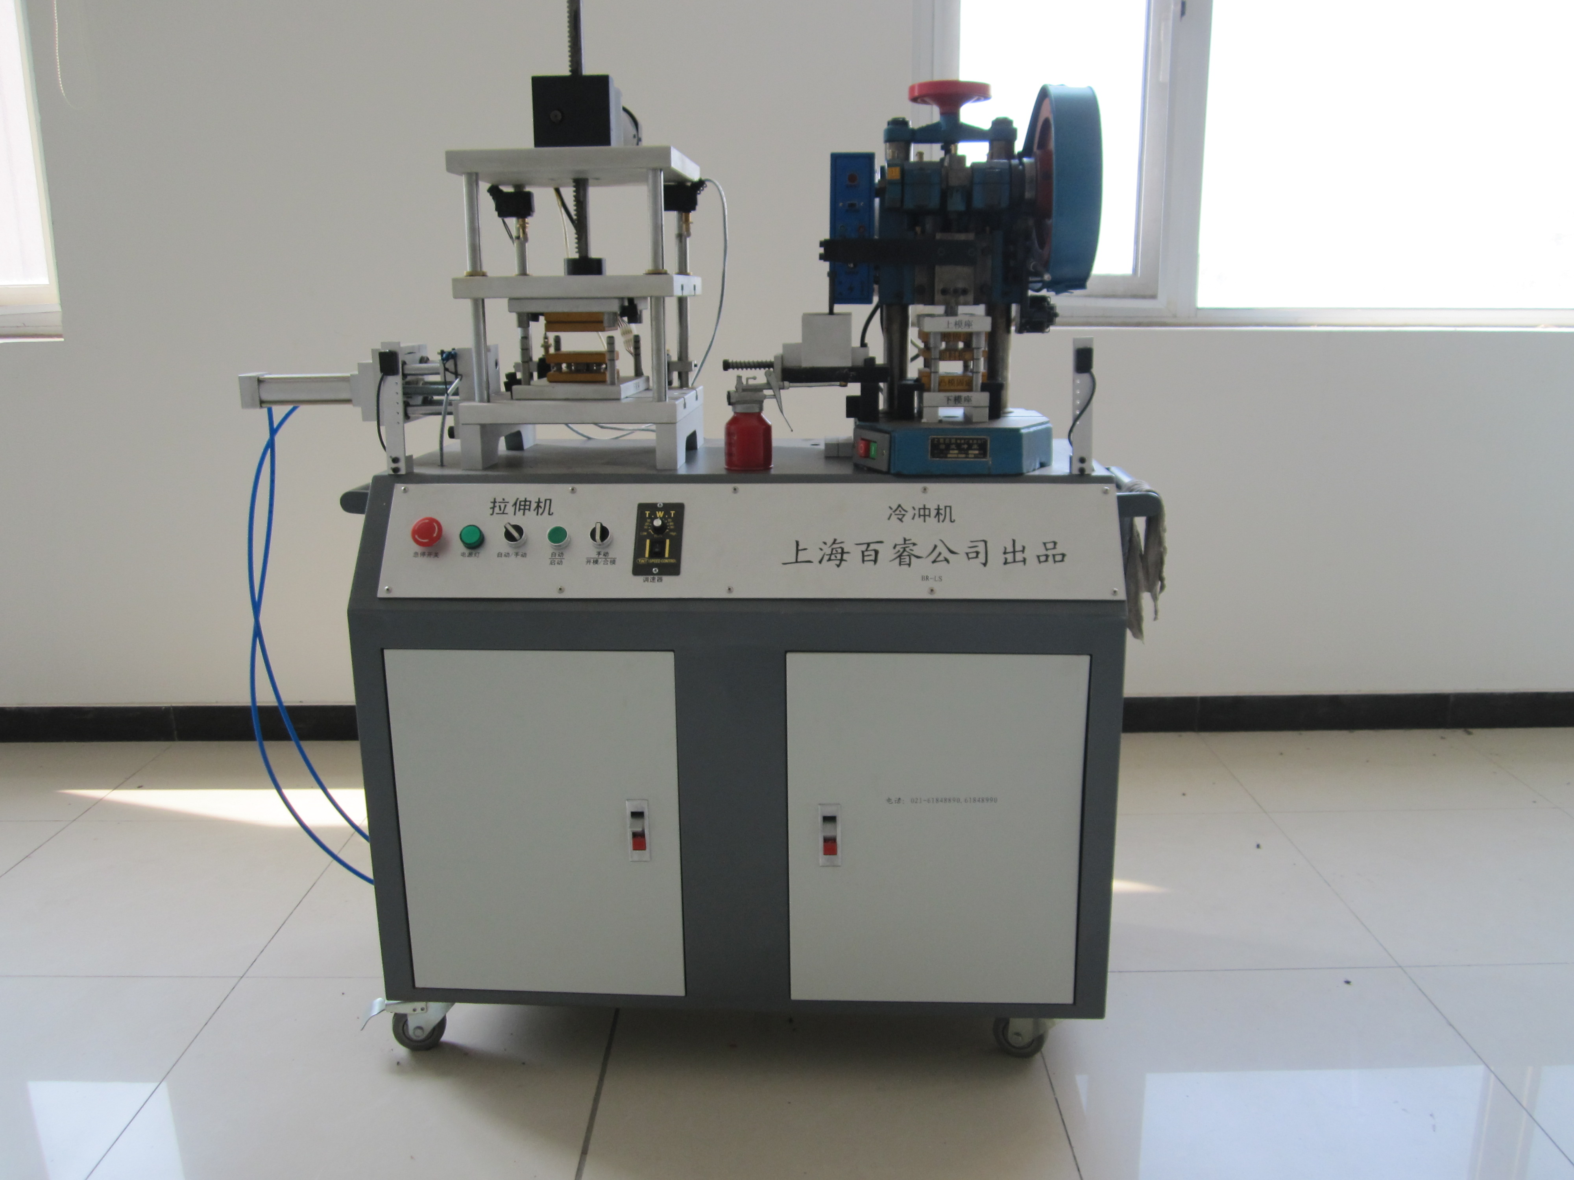
实验一 冲压机结构与功能演示实验
（三）实验相关知识
1、微型冷冲、拉深成型机组参数介绍

Slide 6
实验一 冲压机结构与功能演示实验
微型冷冲、拉深成型机组主要技术参数
名 称 | 规 格
工作台尺寸 | 1100×500㎜
拉伸机工作台尺寸 | 290×290㎜
拉伸机行程 | 280㎜
工作压力 | 350㎏
电机功率 | 120W
T形模尺寸 | 12㎜
立柱跨距 | 250×250㎜
高速冲床行程 | 60㎜
封闭高度 | 80㎜
电机功率 | 0.5kw
冲压力 | 0.5T
机器重量 | 130㎏
固定方式 | 移动式，可止动脚轮。

Slide 7
实验一 冲压机结构与功能演示实验
微型冷冲、拉深成型机组主要功能
1 | 规 格：1100 mm×500 mm×1500mm
2 | 两台设备独立，分别为高速冷冲机和可调速拉伸机,专机专用。
3 | 能使用本公司生产的铝合金拆装模具及透明模具进行课堂教学、冲压及拉伸成型演示以及小件生产。
4 | 使用0.2～0.5mm薄铝片或铁片与模具配合能生产出五金零件。
5 | 拥有机械式自动送料系统,送料速度每分300次以上 ,送料长度5—40cm,调整方便快捷,并配有红外线感应保护装置。
6 | 立柱要采用硬铬精密导杆，导套要采用自润滑功能的进口铜质导套。
7 | 使用电源:220V,50HZ。
8 | 铝合金部件采用加硬铝合金板并经氧化处理，硬度HB90以上，屈服强度245以上。
9 | 模柄孔直径：φ16mm。
10 | 拉伸电机采用直线调速制动电机及微调控制器。

Slide 8
实验一 冲压机结构与功能演示实验
微型冷冲、拉深成型机组主要部件
名称 | 规 格
电机 | 直线调速制动电机
保护装置 | 红外线感应保护装置
送料装置 | 机械式自动送料系统
主机铝合金部件 | T651并氧化处理。
立柱 | 硬铬精密导杆，导套采用自润滑功能铜质导套

Slide 9
实验一 冲压机结构与功能演示实验
2、微型冷冲、拉深成型机组结构介绍
本机主要由拉深机、冷冲机、光电开关、底座、自动送料器组成。
1)冷冲机 冷冲机部分主要由机身、传动机构、滑块、操纵机构四部分组成。 机身：本机的主要组成部分，由手轮、横梁、立柱、机体、升降丝杆、工作台等组成。机体背部有四只紧固螺栓，用于把机体紧固在立柱上。机体、升降丝杆、手轮组成升降机构。 传动：电机通过三角带，带动飞轮，通过离合器的作用，驱动曲轴，带动连杆和球头螺杆，推动滑块体作上、下往复运动，从而使本机进行工作。本机采用超越式刚性离合器结构。该结构由离合器外壳、滚珠、六角凸轮、联轴节、轴承等组成。具有灵敏、可靠的特点。 滑块：本机装夹（上）模具进行冲压工作的主体。滑块下方的模具压块是用来夹紧上模的模柄所用。滑块由连杆、球头螺杆、滑块体、左右导轨组成。 操作装置：由手柄体、挡壳、挡销、弹簧组成。

Slide 10
实验一 冲压机结构与功能演示实验
2）拉深机 机身：由滑块、底座板、电机、调速器组成。 传动：由电机转动带动齿条，再由齿条带动滑块。 滑块：由导套和导柱的直线运动使其滑块运动。 操作装置：旋转左右开关，使电机正反转带动滑块上下运动，速度可根据调速器进行调节。 调节行程开关：旋转行程开关上面的螺丝，使其行程开关沿导柱上下移动，调到合适位置并锁紧螺丝，以确定冲压行程。 光电开关：此光电开关具有操作保护功能，当光电被遮挡时，电源自动停止。

Slide 11
实验一 冲压机结构与功能演示实验
（四）实验用具
微型冷冲、拉深成型机组一台，落料拉深复合模一套，落料模一套，0.5mm厚的薄铝片。

Slide 12
实验一 冲压机结构与功能演示实验
（五）实验步骤
1、实验准备
冷冲机安装好一套落料模具，一段宽30mm、厚0.5mm的铝板。 拉深机安装好一套落料拉深模具，一段宽50mm，厚0.5mm的铝板。

Slide 13
实验一 冲压机结构与功能演示实验
2、板材成形过程演示
1）指导教师简单介绍微型冷冲、拉深成型机组组成和使用时注意事项。
2）接通微型冷冲、拉深成型机组电源。
3）冷冲机点动演示：开启冷冲机启动开关→按下点动按钮→将铝板放到工作位置→把手柄向下按，滑块往复运动一次→松开手柄→关闭冷冲机启动开关，完成一次操作。
4）冷冲机连动演示：开启冷冲机启动开关→按下连动动按钮→将铝板放到工作位置→把手柄向下按，滑块往复运动多次→松开手柄→关闭冷冲机启动开关，完成一次操作。
5）拉深机演示：运行速度控制旋钮旋转到“40~60”→自动/手动旋钮旋转到“手动”→将铝板放到工作位置→按下启动按钮→旋转开模/合模旋钮至“合模”位置，完成落料拉深→旋转开模/合模旋钮至“开模”位置→关闭启动按钮→按下急停开关，完成一次操作。

Slide 14
实验一 冲压机结构与功能演示实验
3、观察板材成形过程
1）提前预习微型冷冲、拉深成型机组各组成部分名称。
2）观察实验指导教师操作微型冷冲、拉深成型机组过程。
3）观察利用冷冲机和落料模具的铝板落料件成形过程，冷冲机单动和连动过程。
4）观察利用拉深机和落料拉深复合模的铝板筒形件成形过程。

Slide 15
模具拆卸、测绘实习记录及成绩评定表
实验一 冲压机结构与功能演示实验
项次 | 项目与技术要求 | 配分 | 评定方法 | 实测记录 | 评分
1 | 穿工作服、戴手套 | 10 | 没有穿戴，一次性扣10分
2 | 无工具、零件掉落地上 | 5 | 每掉落一次扣1分 扣完5分为止
3 | 无乱敲乱打、站上桌等野蛮操作行 | 5 | 出现一次扣完5分
4 | 无安全事故 | 10 | 出现零件损坏或工伤，扣完10分
5 | 30分钟完成项目操作 | 10 | 每提前1分钟，加0.5分； 每延时1分钟，扣0.5分
6 | 工具使用正确 | 10 | 不正确每次扣2分
7 | 工艺顺序正确 | 10 | 不正确扣2-10分
8 | 现场整洁 | 10 | 现场凌乱扣2-10分
9 | 模具拆装结构正确 | 15 | 不正确扣5-15分
10 | 团结协作精神强 | 15 | 协作精神不强扣5-15分

Slide 16
实验二 注塑机结构与功能演示
（一）实验概述 注射成型是指将松散的粒状或粉状塑料成型物料从注射机的料斗送入高温的料筒内，加热熔融塑化后，使其成为粘流态熔体，然后在注射机螺杆的高压推动下，以很大的流速通过料筒前端的喷嘴，注入温度较低的闭合模具中，经过一定时间保压冷却后，开启模具，获得制品。

Slide 17
实验二 注塑机结构与功能演示
（二）实验目的及意义 1）了解微型注射机的基本结构、工作原理及使用方法。 2）了解注射模与注射机的关系，了解注射模的安装、调试方法。 3）掌握微型注射机的操作过程及成型工艺参数的选择与控制。 4)热塑性塑料注射成型是注射模具在注射机上的使用过程，是注射模具成型塑件的过程。对于机械设计制造及其自动化专业（模具方向）的学生，了解注射成型工艺过程，认识注射模具有着重要意义。

Slide 18
实验二 注塑机结构与功能演示
（三）实验内容 1)观察典型塑料零件注射加工过程，弄清注射周期各步骤状况，包括预塑、注射、保压、冷却、开模、推出、取件、合模。在此周期中，冷却时间与预塑时间的一段重合。 2)观察模具与注射机的关系 弄清模具定位方式、夹持方式、顶出原理、模具尺寸和注射机装模尺寸关系、喷嘴与浇口套尺寸关系等。 3)认识注射工艺参数 温度：注射过程控温部位及原理，温度的设定方法及调节方法、温度与注射产品质量的影响。 压力：注射过程压力控制部位及原理，压力的设定方法及调节方法、压力对注射产品质量的影响。 时间：注射过程时间控制部位及原理，时间控制的设定方法及调节方法、时间对注射产品质量的影响。

Slide 19
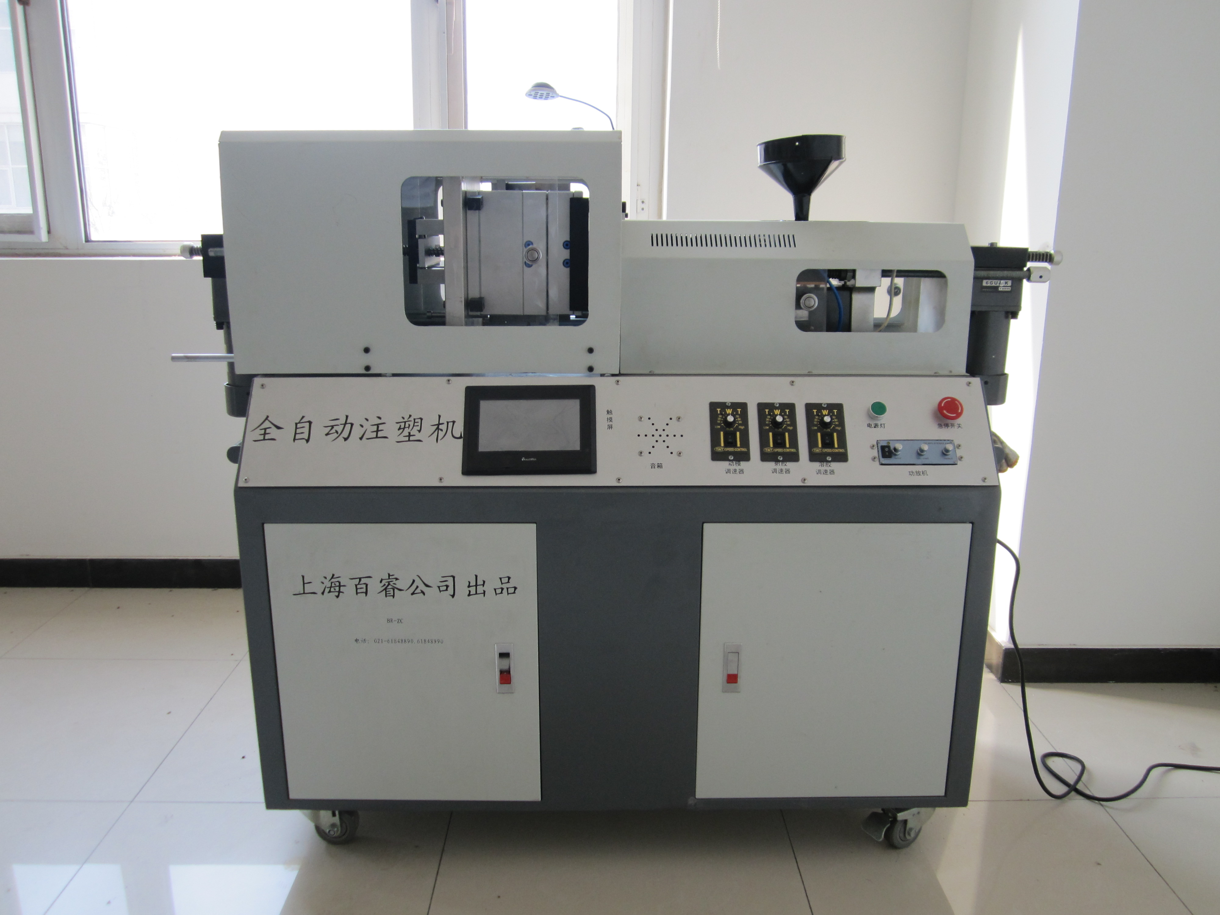
实验二 注塑机结构与功能演示
（四）实验相关知识 1、全自动小型注塑机参数介绍

Slide 20
实验二 注塑机结构与功能演示
本机是对工业生产用注塑成型机器进行了缩小和结构优化，具有重量轻、体积小、功能齐全、可批量注塑产品、适用于模具专业课堂教学的优点。该机包括操作控制面板、加料装置、开合模机构、注射和熔胶机构、加热机构、水冷却循环系统、以及顶出机构等各大部件，能轻易的搬到课堂上进行演示教学，使学生能直观的了解工业生产用注塑机的各个部分结构，了解注塑机各结构的互动关系，以及清楚的掌握模具的运动和产品注塑成型的过程，同时将现阶段工业生产用注塑机的先进技术和和对工业的作用在课堂上清楚的展现给学生,使学生充分了解了运动特性和力学特性。具有结构简单，操作方便，无噪音无污染；采用220V电压，可在任何有电场所使用，不受工业用电的限制。采用通用工程塑料原料能实际注塑出塑料制件，能在试验中看到模具的运动及成型状态，从而将理性知识转变为感性知识。给机械设计制造及其自动化专业（模具方向）进行模具运动与成型分析及教学实验提供认证。

Slide 21
实验二 注塑机结构与功能演示
全自动微型注塑成型机既可手动操作，又可全自动操作，注塑过程根据教学情况实时设置，整个合模，注塑、熔胶、冷却、开模、顶出的过程老师在课堂上能轻松的讲清楚，学生也能直观、深刻的掌握相关技能，具有很高的实用价值。

Slide 22
实验二 注塑机结构与功能演示
表2-1 全自动小型注塑机主要技术参数
名 称 | 规格
工作台尺寸 | 1200×380mm
开模行程 | 110～300mm
模板尺寸 | 320×320mm
挂模规格 | 200×200mm
挂模止口尺寸 | 4×5mm
锁模压力 | 500kg以上
注塑行程 | 50mm以上
注塑量 | 45克
演示模具最大尺寸 | 220×200×280mm
立柱跨距 | 280×280mm
注塑筒温控温度 | 180℃～350℃
温控精度 | ±0.5℃
锁模电机功率 | 120W
注射电机功率 | 120W
溶胶电机功率 | 120W
发热圈功率 | 400W
塑胶原料 | 工程塑胶PP.ABS等
机器重量 | 170kg
固定方式 | 移动式，可止动脚

Slide 23
实验二 注塑机结构与功能演示
表2-2 全自动小型注塑机主要功能
1 | 规 格：1500mm*450mm*1250mm
2 | 能使用配套的铝合金模具和透明耐高温注塑模具进行课堂教学和成型注塑。能在试验中看到模具的运动及成型状态，给模具设计与制造专业进行模具运动与成型分析及教学实验提供认证。
3 | 采用ABS、PP、PE等通用工程塑料原料与模具配合进行实际注塑出塑料零件
4 | 操作控制部分：触摸屏（人机界面），全电脑控制系统。采用液晶显示触摸屏，实施人机交流，执行手动、自动操作功能，屏内并配有模具动画及相关注解，及操作参数修改功能，全机实施互动互锁自动控制，可克服操作失误。装有漏电保护开关.具有全自动功能，一键控制整个合模，注塑、熔胶、冷却、开模、顶出过程，可根据教学情况实时设置手动和全自动。
5 | 配有语音系统（音质达专业播音员级），内装立体声扬声装置，具有操作引导、提示及误操作纠正等语音提示功能。
6 | 控制部分原件（参数）。PLC 输出速度10KHZ、触摸屏（人机界面）65536色真彩，窗口尺寸为7.0寸、温控精度为±1°、传感器光电感应。
7 | 注塑筒采用NTP系列，全硬螺杆，合金等级A。
8 | 采用直线调速制动电机及微调控制器。
9 | 立柱采用硬铬精密导杆，导套采用自润滑功能的碳墨合金导套。

Slide 24
实验二 注塑机结构与功能演示
10 | 主机铝合金部分，采用加硬铝合金板并经氧化处理，硬度HB90以上，屈服强度245以上。
11 | 机器配有冷却水装置，采用25W潜水马达，12升/分、确保模具及注塑筒充分冷却。使用安全；配有冷却水箱（桶），可单独移动，在任何无水管水源的情况下均可换水，真正做到到了方便，高效和环保。
12 | 机身采用钢质金属结构，内外烤漆，保持长期防锈；整机总重170公斤，质量轻，机身下部安装可止动脚轮，可随意移动，轻巧方便，在注塑工作时按下脚轮止动柄，整机固定在原地不动。
13 | 执行部分：（1）锁模机构采用梯形螺杆开合模机构，具有变速平稳，超载性能好，锁紧力分布平衡等优点，确保模具分型面结合（2）溶胶机构采用全浮动装置，浮动装置装有精密导向块。射出机构采用弹力顶出装置，保证料筒射嘴和模具唧嘴精准定位和防止漏胶。（3）射胶定位系统采用电磁感应装置，确保定位精度（4）产品顶出机构采用反向运动装置，按照左右平衡导向结构设计，并可通过螺纹调节顶棍的长度，顶出可靠确保顶出平稳（5）控制系统采用24V低压，装有漏电保护开关.确保安全可靠
14 | ★溶胶电机与注射料筒采用隔热材料隔离，使料筒温度不能向电机传导，以提高注塑机使用寿命。
15 | ★机身底座和防护罩烤漆处理，并配有透明活动展示窗，可清楚的看到注塑的过程，既安全又实用；料筒采用烤漆防护罩，并采用透风散热设计，在实操过程中防止烫伤，保证了操作安全。

Slide 25
实验二 注塑机结构与功能演示
表2-3主要部件
名称（部件） | 备注
PLC | 台湾
触摸屏(人机界面) | 台湾
模块 | 台湾
温控器 | 日本
继电器 | 浙江正泰
电源 | 浙江正泰
行程开关 | 浙江正泰
漏电开关 | 浙江正泰
电机 | 台湾
立柱 | 硬铬精密导杆，导套采用自润滑功能进口铜质导套
主机铝合金部件 | T651并氧化处理。
注塑筒 | NTP系列，全硬螺杆，合金等级A
语音部件 | 立体声扬声装置

Slide 26
实验二 注塑机结构与功能演示
2、全自动小型注塑机结构介绍
图2-2 注塑机结构图

Slide 27
实验二 注塑机结构与功能演示
（五）实验用具 全自动小型注塑机 1台； 热塑性塑料（PE、ABS）若干。 注意：PE成型温度180～200℃、ABS成型温度180～230℃。 （六）实验方法 采用全自动小型注塑机和注塑模具对热塑性塑料进行注塑成型。

Slide 28
实验二 注塑机结构与功能演示
（七）实验步骤 1、实验准备 注塑机安装好一套注射模具，若干塑料原材料（PE或ABS）。 2、热塑性塑料注射成型过程演示 1）将塑料原材料（PE或ABS）加入料斗，同时接通料斗冷却水。 2）启动电源，旋转急停开关，电源指示灯亮。 3）指示灯亮后，触摸屏显示，根据语音提示操作。

Slide 29
实验二 注塑机结构与功能演示
4）模具安装与调试。 （a）模具安装：将模具定模部分和动模部分分别装入微型注塑成型机的固定模板和移动模板上（注意：装模时应注意模具基准角，应按照相应基准安装）； （b）合模：将开合模开关转向“合”，首次合模应采取慢速合模，使模具闭合。 （c）开模：将开合模开关转向“开”，模具打开。 （d）开启冷却水。 5）将溶胶（塑化）温度开关转向“开”，温控系统开始工作，设置原材料所需温度参数（PE成型温度180～200℃、ABS成型温度180～230℃），一段温度（靠近料斗端）要比二段温度（靠近喷嘴端）高10～20℃，当温度达到所需温度时温控系统停止加热。（注意：温度必须达到所需温度才能进行下面步骤）

Slide 30
实验二 注塑机结构与功能演示
6）溶胶（塑化）：将溶胶开关转向“开”， 溶胶（塑化）开始，10～40秒后，溶胶（塑化）系统停止工作，溶胶量达到要求，将溶胶（塑化）开关转向“关”，溶胶（塑化）结束。 注意（a）不同原材料，所需溶胶时间不同； （b）溶胶量可通过开关来调节。 7）射胶（注塑）：将射胶（注塑）开关转向前，开始射胶（注塑），然后，将射胶（注塑）开关转向停，对型腔保压，对模具型腔充分冷却。
注意：（a）射胶（注塑）时间通过开关调节； （b）模具型腔冷却时间为：铝合金模具8～15秒；耐高温彩玻模具20～30秒。 8）制品脱模：将开合模开关转向“开”,通过时间设定，开关会自动停止，同时顶出机构推出制品。

Slide 31
实验二 注塑机结构与功能演示
3、观察注射成型过程 1）提前预习全自动小型注射机各组成部分名称。 2）观察实验指导教师操作全自动小型注射机过程。 3）在模具试运行阶段，在升温过程中，通过开、闭模具、空顶出模具观察模具是否安装、调试停当。同时观察模具与注射机关系。 4）在注射成型塑件阶段，观察注射周期各步骤运行状况。 5）观察并记录三大工艺要素（温度、压力、时间）的改变带来的塑件状况的改变情况。 （八）实验报告 完成实验报告要求填写的内容。

